Slide 1
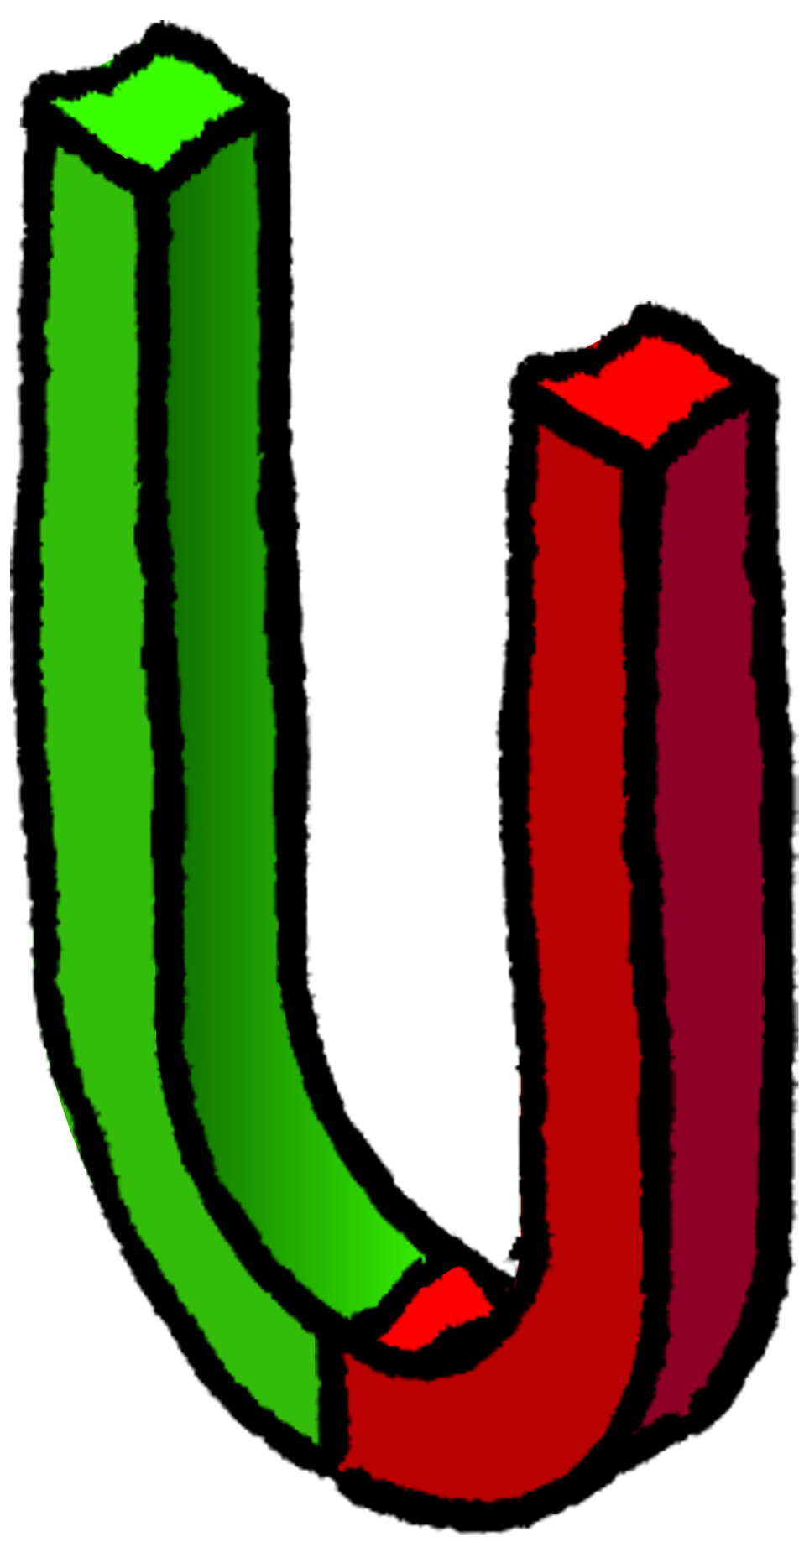
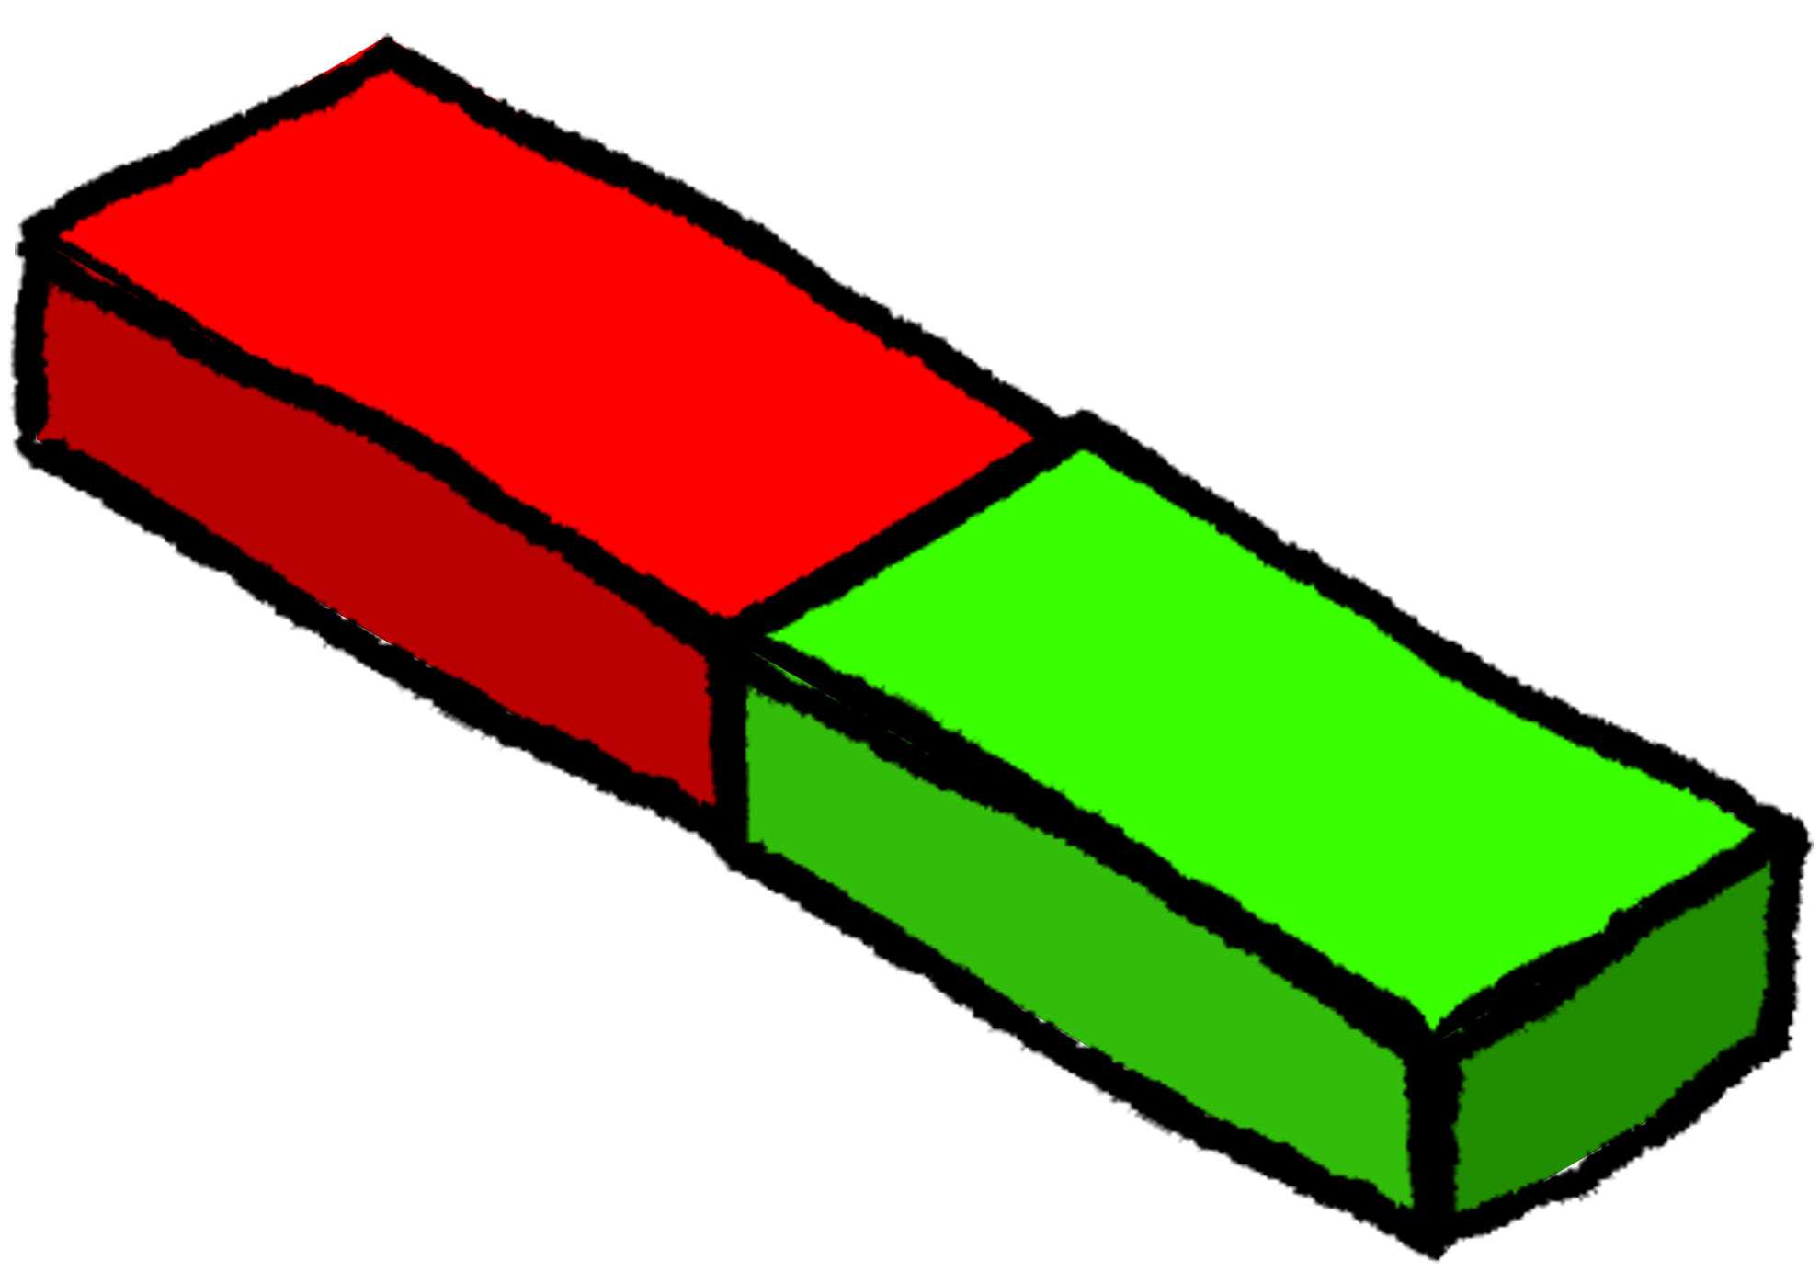
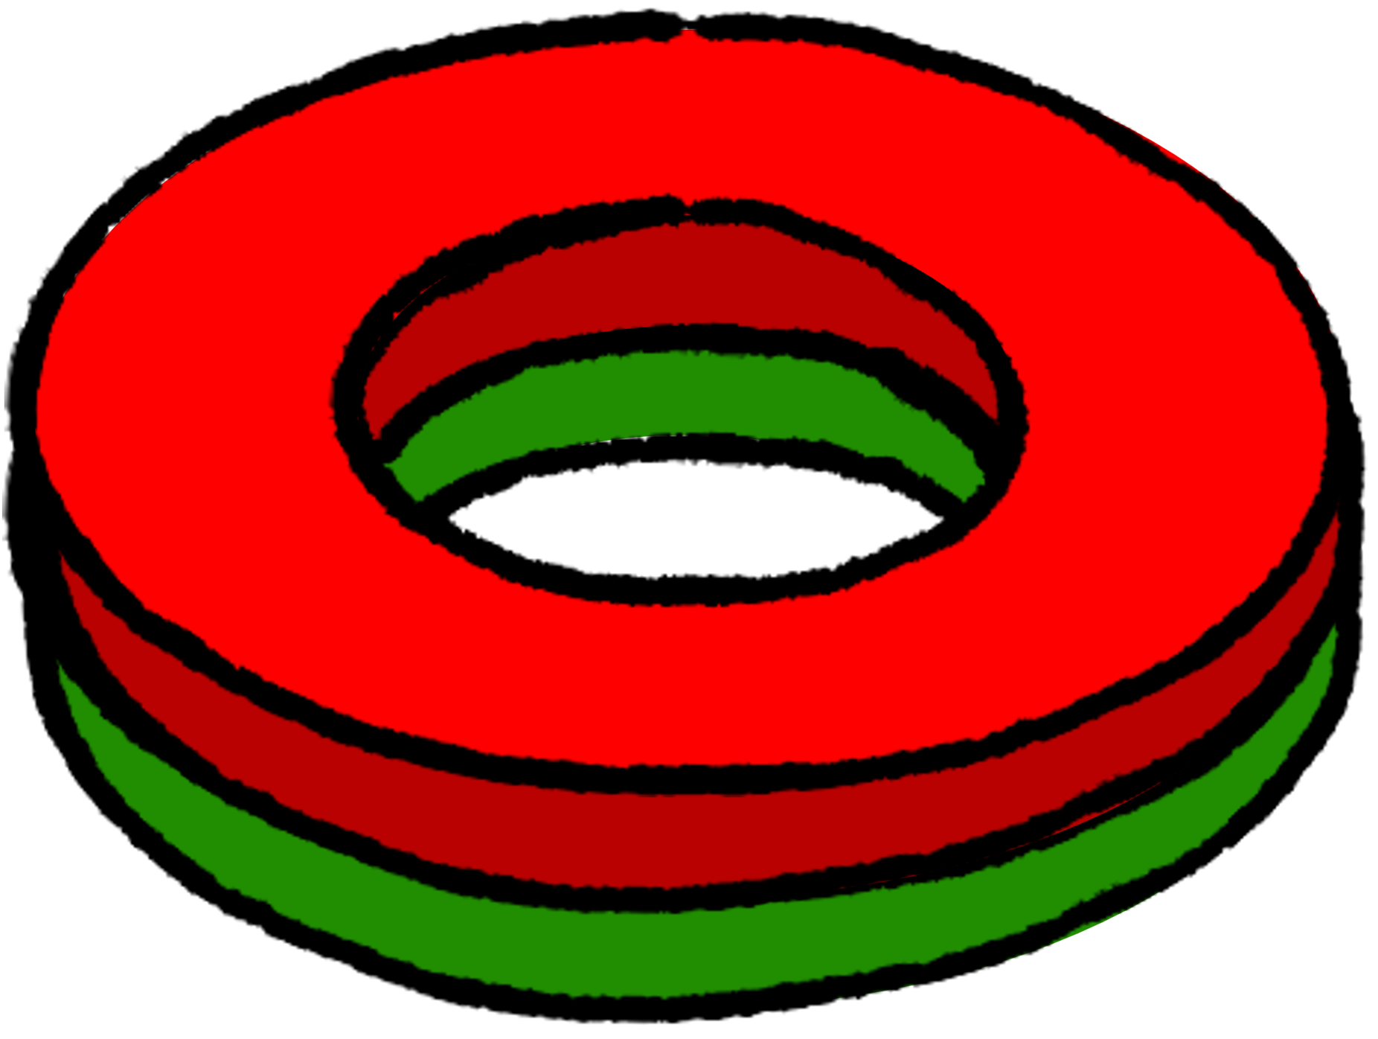
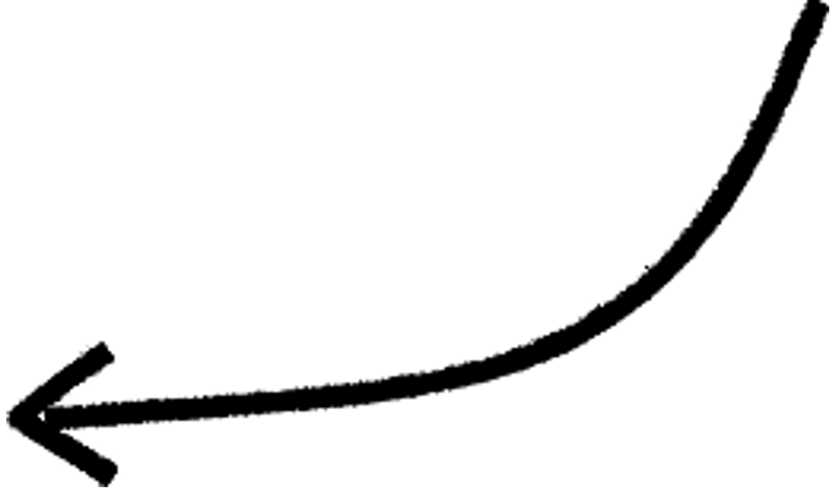
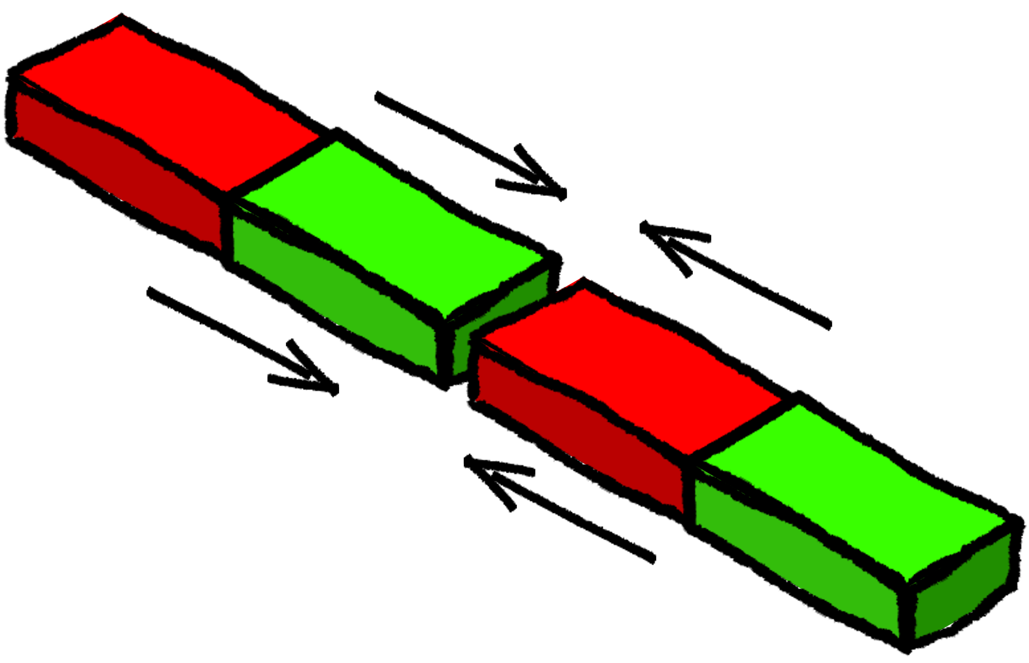
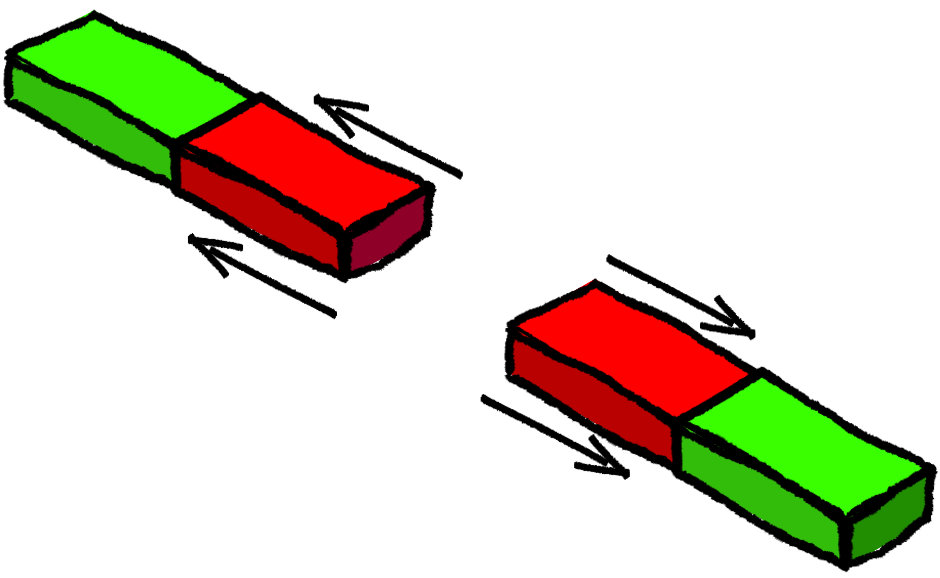
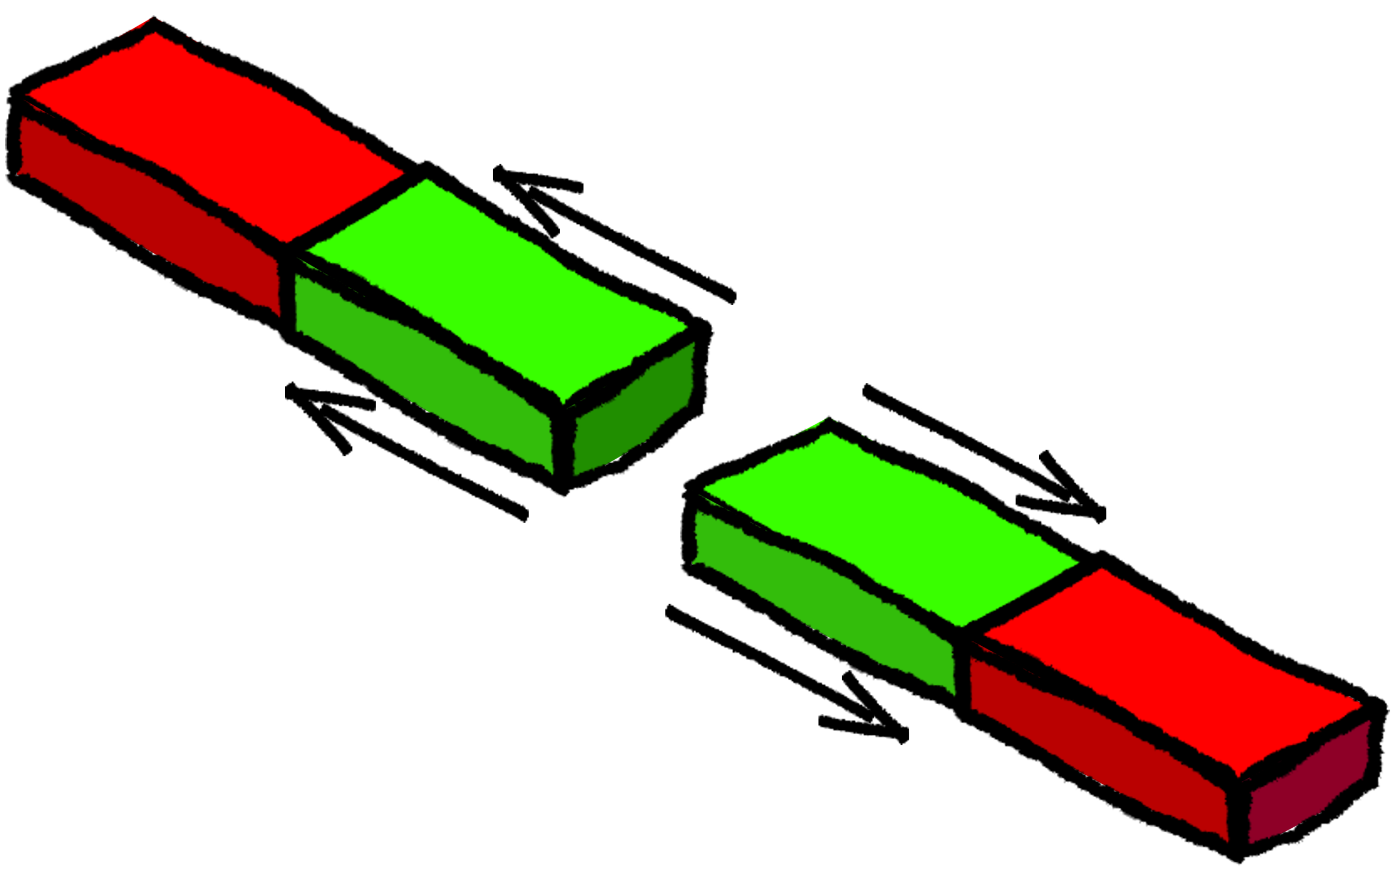
Magnetismus
Bauarten
Stabmagnet
Ringmagnet
Hufeisenmagnet
Pole
Südpol (S)
meist grün (oder Blau)
wird zum Südpol der Erde gezogen
Nordpol (N)
meist rot
wird zum Nordpol der Erde gezogen, falls sich der Magnet drehen kann.
Anziehung / Abstoßung
Ungleiche Pole
ziehen sich an
Gleiche Pole
stoßen sich ab
Ferromagnetismus
Eisen, Cobalt und Nickel lassen sich magnetisieren.
2019, www.leichter-unterrichten.com

